Slide 1
HTML
HyperText Markup Language
Notes:
HTML se utiliza para crear la estructura de las páginas web que se muestran en la World Wide Web (www)
https://www.geeksforgeeks.org/html/?ref=lbp

Slide 2
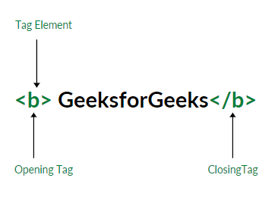
Estructura
Etiquetas y atributos predefinidos para decirle al navegador cómo mostrar el contenido, en qué formato, estilo, tamaño de fuente e imágenes mostrar.
Dos tipos de etiquetas en HTML:
Etiquetas emparejadas : tienen etiquetas de apertura (< >) y de cierre (</ >).
Etiquetas vacías : no es necesario cerrarlas.

Slide 3
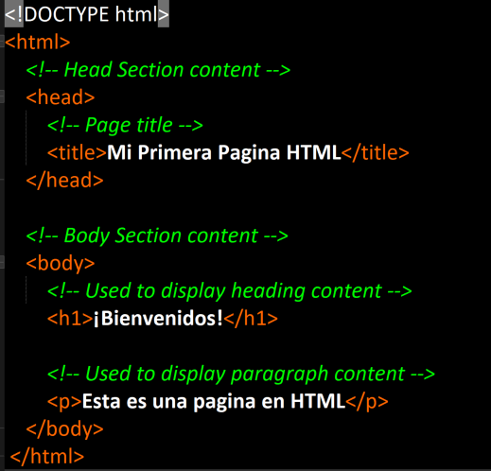
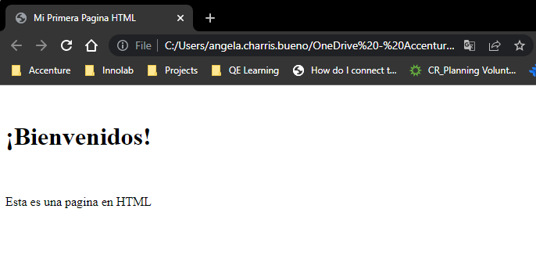
Estructura

Slide 4
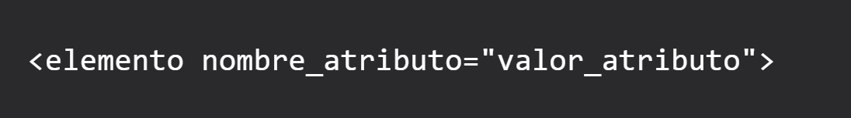
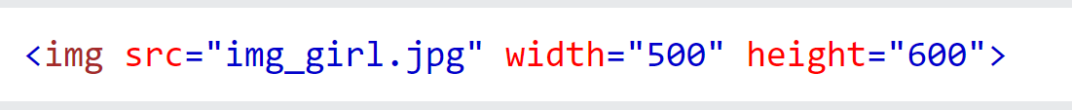
Atributos
Todos los elementos HTML tienen atributos que proporcionarán información adicional sobre ese elemento en particular.
Notes:
https://www.geeksforgeeks.org/html-global-attributes/
https://www.geeksforgeeks.org/html-attributes-complete-reference/

Slide 5
Etiquetas
Títulos
<h1> … </h1>
<h6> … </h6>
Párrafo
<p>... </p>
Links
<a href="...">... </a>
Listas
Ordenada <ol> ... </ol>
Sin orden <ul> ... </ul>
Salto de línea <br>
Imagen
<img>
Tabla
<table> ... </table>
Formulario <form> ... </form>
Input **
<input type="...">
Dropdown
<option> ... </option>
Notes:
https://www.geeksforgeeks.org/most-commonly-used-tags-in-html/
https://www.geeksforgeeks.org/html-tags-complete-reference/

Slide 6
Etiquetas - Input
<input type="button">
<input type="checkbox">
<input type="color">
<input type="date">
<input type="datetime-local">
<input type="email">
<input type="file">
<input type="hidden">
<input type="image">
<input type="month">
<input type="number">
<input type="password">
<input type="radio">
<input type="range">
<input type="reset">
<input type="search">
<input type="submit">
<input type="tel">
<input type="text">
<input type="time">
<input type="url">
<input type="week">

Slide 7
CSS
Cascading Style Sheets

Slide 8
CSS
Se utilizan para formatear el diseño de una página web.
CSS se puede agregar a documentos HTML de 3 maneras:
En línea : mediante el uso del style atributo dentro de los elementos HTML
Interno : mediante el uso de un <style> elemento en la <head> sección
Externo : mediante el uso de un <link> elemento para vincular a un archivo CSS externo
Notes:
La palabra en cascada significa que un estilo aplicado a un elemento principal también se aplicará a todos los elementos secundarios dentro del elemento principal.

Slide 9
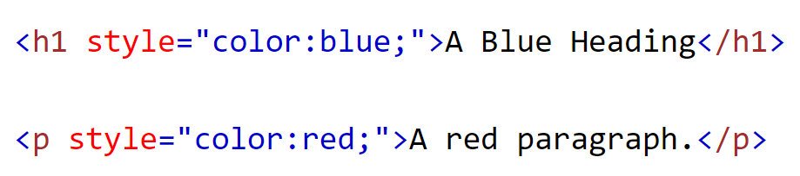
CSS en Línea
Aplica estilo único a un solo elemento HTML
Usa atributo style del elemento

Slide 10
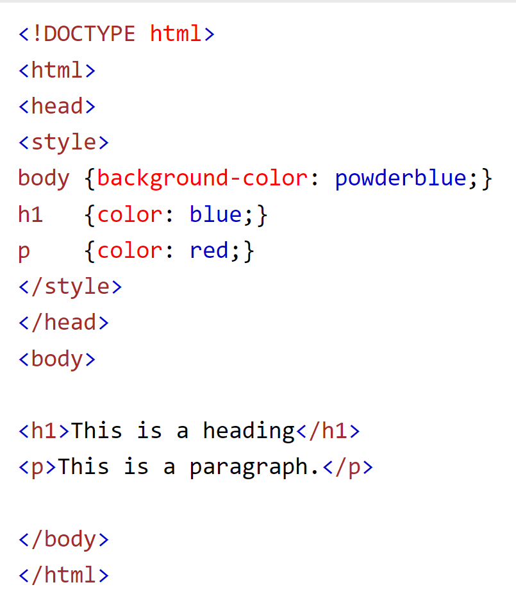
CSS Interno
Aplica estilo a una sola página HTML
Se define en la sección <head> dentro del elemento <style>

Slide 11
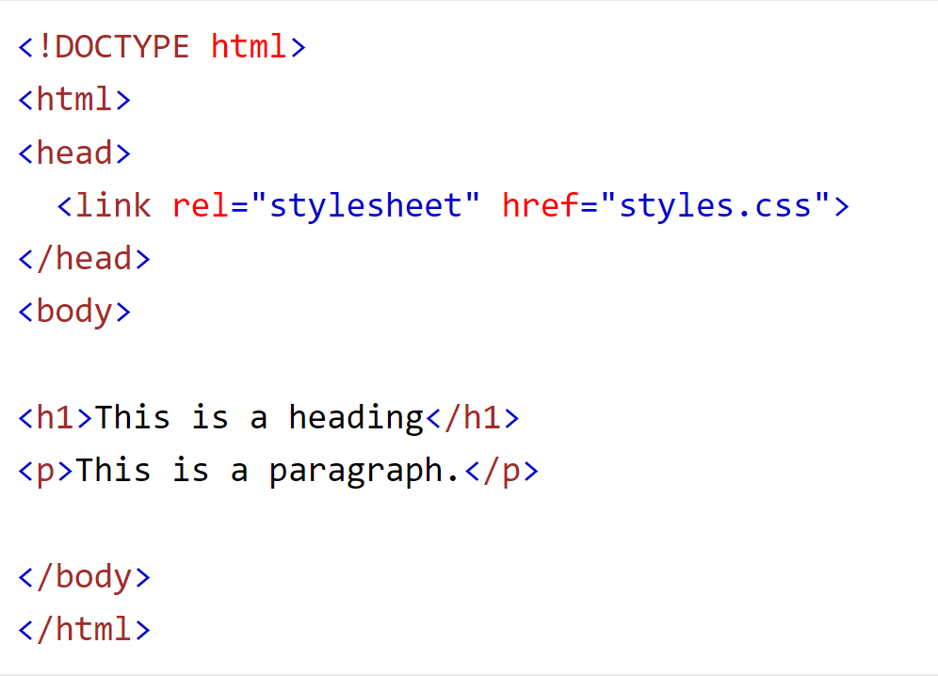
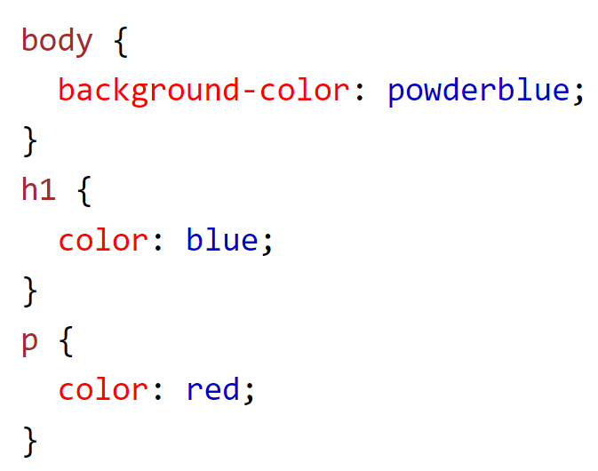
CSS Externo
HTML
Usa una hoja de estilo externa para definir estilo de muchas páginas HTML.
Se define en la sección <head> dentro del elemento <link>
CSS
Notes:
https://www.w3schools.com/html/html_css.asp
https://www.w3schools.com/html/exercise.asp

Slide 12
¡Gracias!

